Slide 1


Estructura de datos
PILAS
Juan Pablo Alvarado Carrillo
Cesar Antonio Mora Umaña
José Enrique Muñoz Vargas

Slide 2
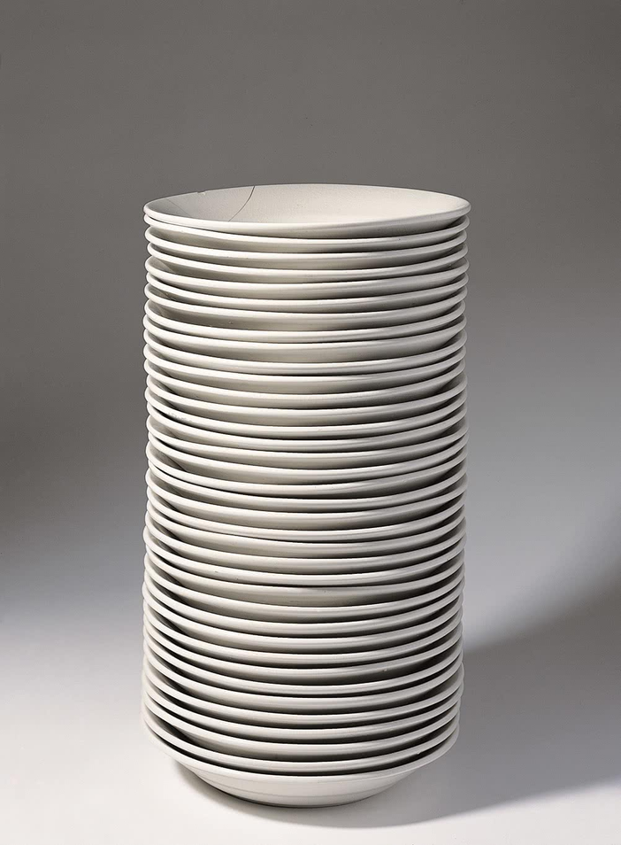

Estructura de datos
CONCEPTO
Es una estructura de datos lineal.
La inserción y eliminación de elementos ocurre solo en un extremo (cima o tope).
Sigue el principio LIFO .

Slide 3
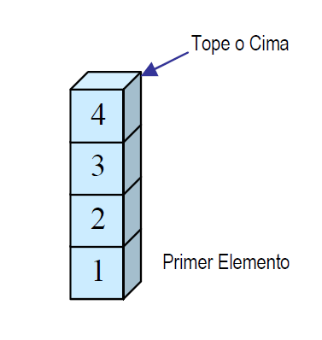

Estructura de datos
COMPORTAMIENTO
LIFO
REPRESENTACIÓN
GRÁFICA

Slide 4
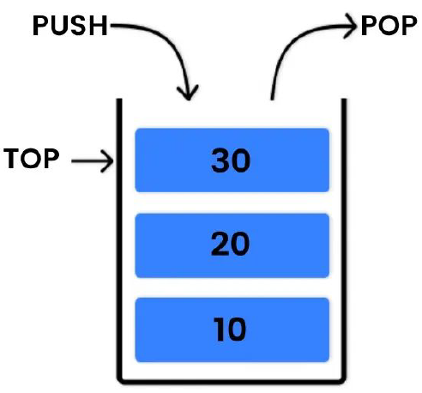
Estructura de datos
Push
01
Inserta un elemento en la parte superior(cima) de la pila.
.push(valor);
OPERACIONES DE PILAS
Pop
02
Extrae y elimina el elemento de la cima, que es el último en haber sido agregado.
.pop();
Top
03
Devuelve el elemento en la cima sin eliminarlo.
.top();
IsEmpty
04
Verifica si la pila no tiene elementos.
.empty();
Size
05
Retorna el número actual de elementos en la pila.
.size();

Slide 5
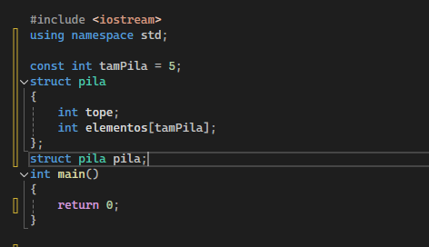
Estructura de datos
PILAS
ESTÁTICA
Basadas en arreglos
Tamaño fijo
Memoria contigua
Limitación de espacio
Eficiencia

Slide 6
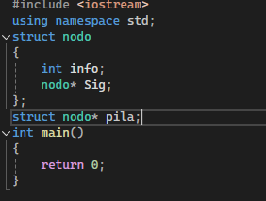
Estructura de datos
PILAS
DINÁMICA
¿Qué es un nodo?
¿Qué es un puntero?
Basadas en listas enlazadas (nodos y punteros)
Tamaño variable
Memoria no contigua
Sin desbordamiento

Slide 7
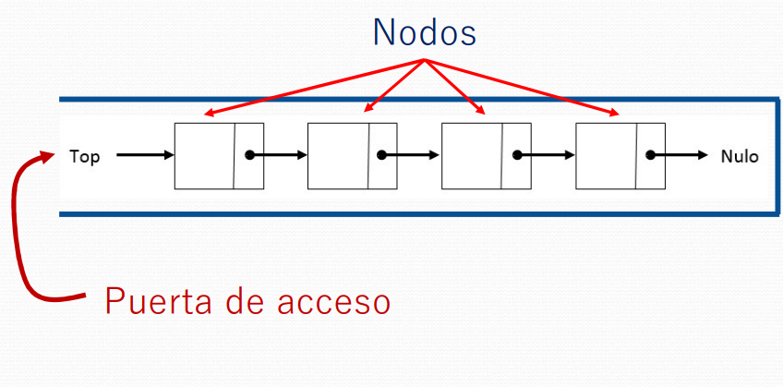
Estructura de datos
PILAS
DINÁMICA

Slide 8
Estructura de datos
APLICACIONES DE LAS PILAS
Navegación en páginas web o aplicaciones móviles
Deshacer (undo) y rehacer (redo) en Aplicaciones
Control de ejecución de funciones recursivas
Aplicaciones en sistemas operativos
Evaluación de expresiones algebraicas

Slide 9
Estructura de datos
DEMOS

Slide 10
Estructura de datos
BIBLIOGRAFÍA
Cormen, T. H., Leiserson, C. E., Rivest, R. L., & Stein, C. (2009). Introduction to algorithms (3rd ed.). MIT Press.
Goodrich, M. T., Tamassia, R., & Goldwasser, M. H. (2022). Data structures and algorithms in Python (2nd ed.). Wiley.
Sedgewick, R., & Wayne, K. (2011). Algorithms (4th ed.). Addison-Wesley.
Weiss, M. A. (2018). Data structures & algorithm analysis in C++ (4th ed.). Pearson.
Tecnológico Nacional de México (s.f.). Estructura de datos: Apuntes sobre pilas. https://nlaredo.tecnm.mx/takeyas/Apuntes/Estructura%20de%20Datos/Apuntes/04-Pilas.pdf
Alfie. (S,f). How do dynamic stacks differ from static stacks in memory allocation?.https://www.tutorchase.com/answers/ib/computer-science/how-do-dynamic-stacks-differ-from-static-stacks-in-memory-allocation
CodeínaSoft. (2022, 25 de septiembre). Pila Estática en C++ [Video]. YouTube. https://www.youtube.com/watch?v=Pm9gx1AEn5M
CodeínaSoft. (2022). Pila Dinámica en C++ [Video]. YouTube. https://www.youtube.com/watch?v=b-cUY1_aj-s

Slide 11
A MANERA DE CONCLUSIÓN…
MUCHAS GRACIAS
¿PREGUNTAS?

